Slide 1
心理健康测评操作 培训指导
赤峰工业职业技术学院
学工处心理健康教育中心

Slide 2
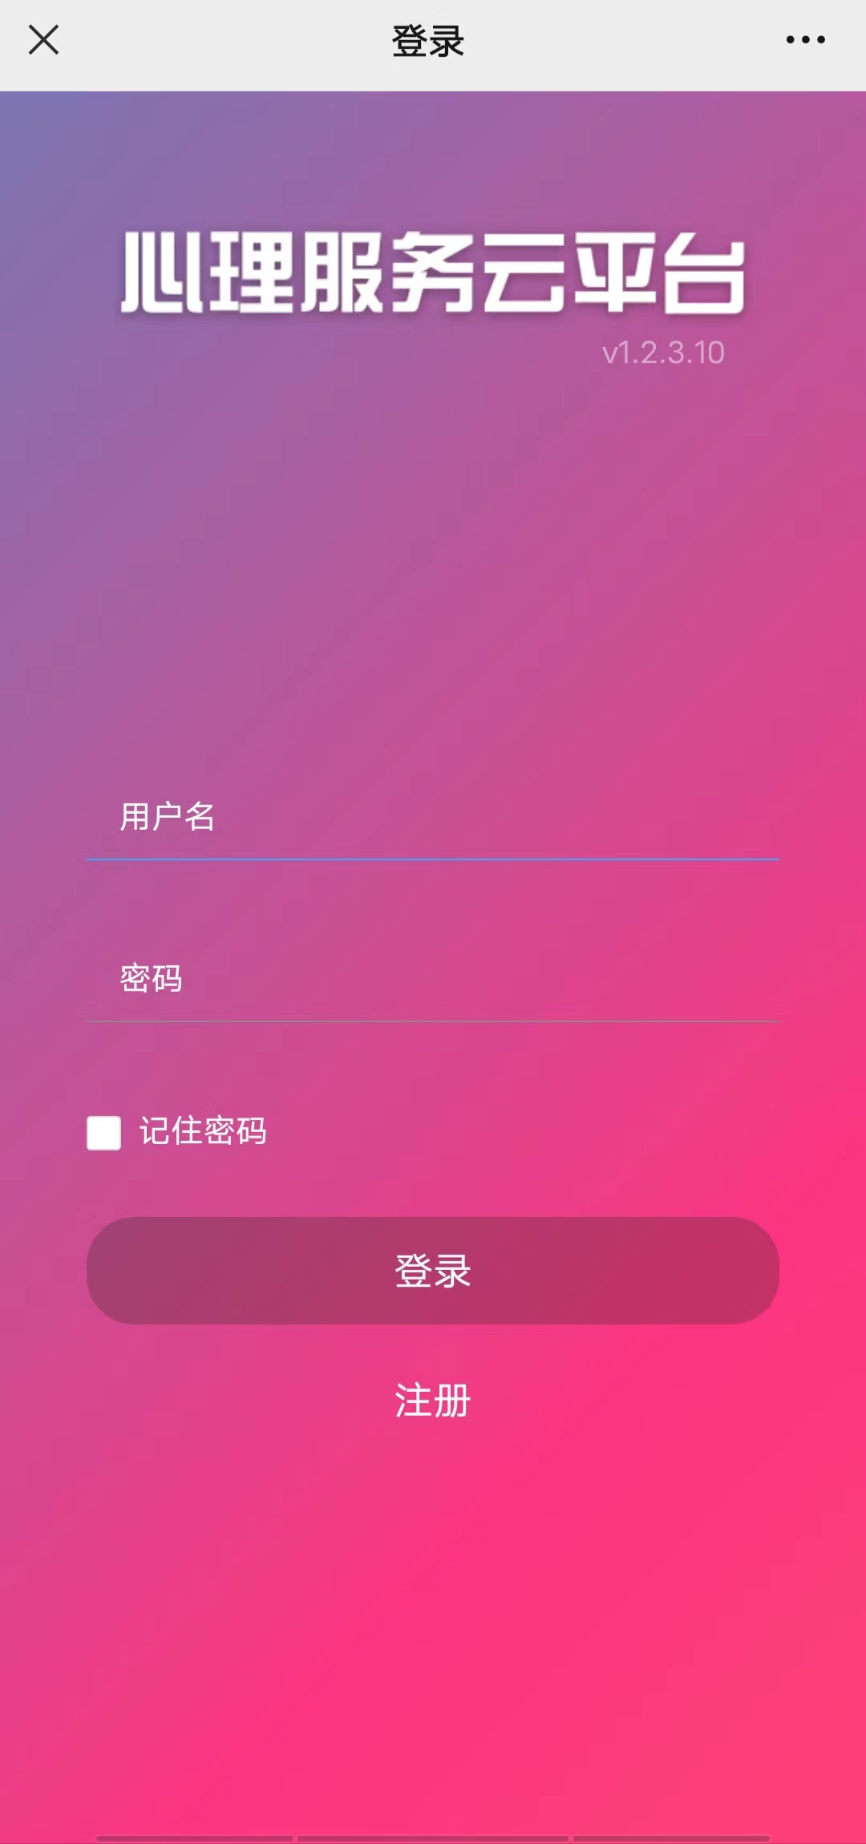
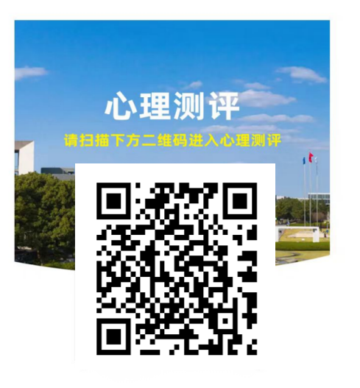
高校学生心理健康管理动态分析与会商指导信息化平台
学生心理健康测评
一、登录
打开微信，扫描左侧二维码，进入心理测评登陆页面，点击进入，如右图：

Slide 3
高校学生心理健康管理动态分析与会商指导信息化平台
高校学生心理健康测评
登录方式：
技师班学生登录方式：用户名是自己的身份证号，密码为身份证后六位。

Slide 4
高校学生心理健康管理动态分析与会商指导信息化平台
高校学生心理健康测评
登录方式：
中职学生登录方式：用户名是自己的身份证号，密码为身份证后六位。

Slide 5
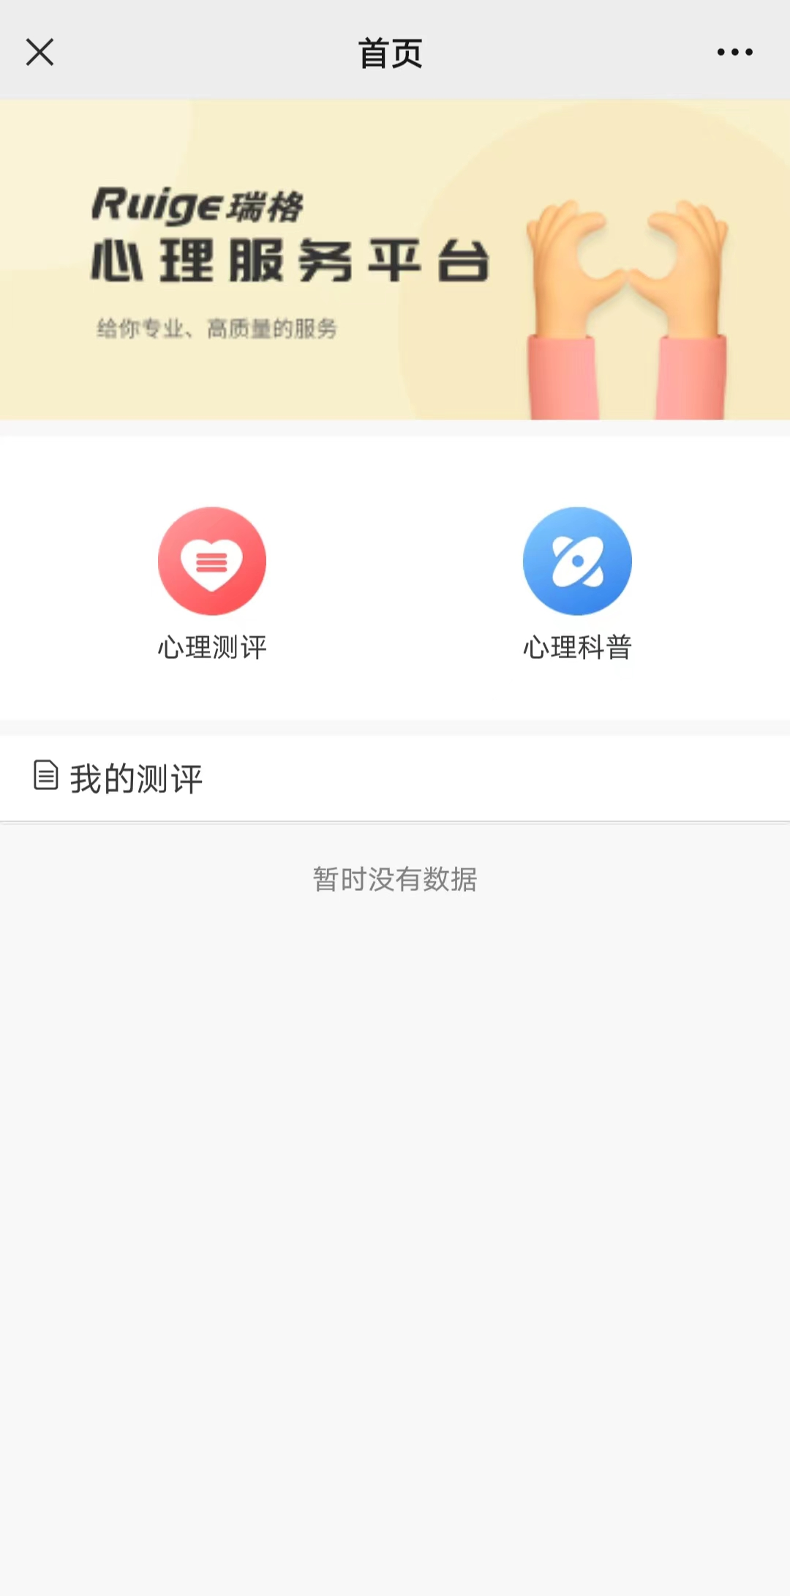
高校学生心理健康管理动态分析与会商指导信息化平台
高校学生心理健康测评
二、测评
登录后可看到如图所示页面，点击第一项心理测评模块，进入量表页面。

Slide 6
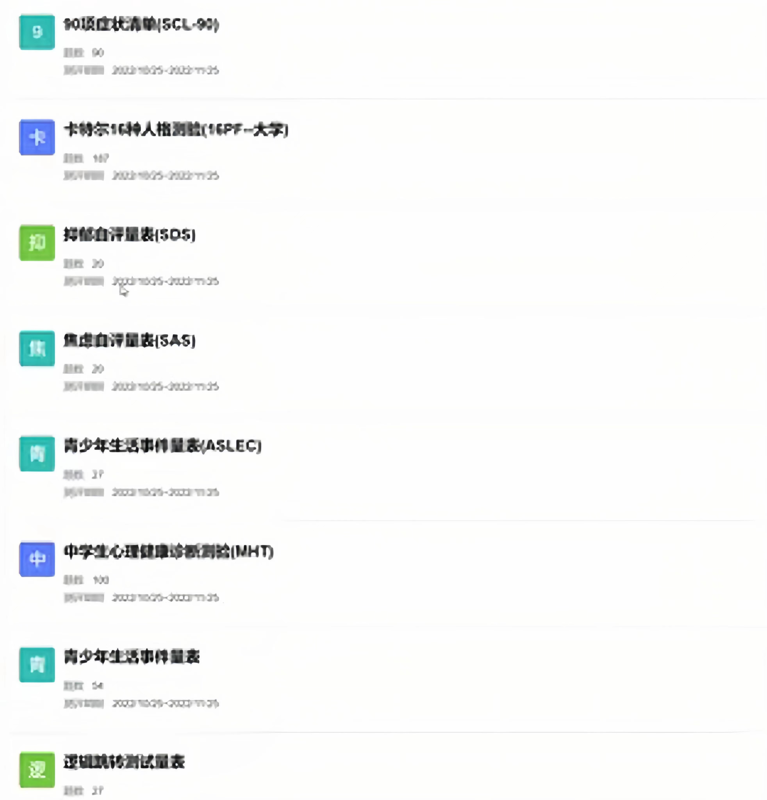
高校学生心理健康管理动态分析与会商指导信息化平台
高校学生心理健康测评
点击显示的量表进入测评。

Slide 7
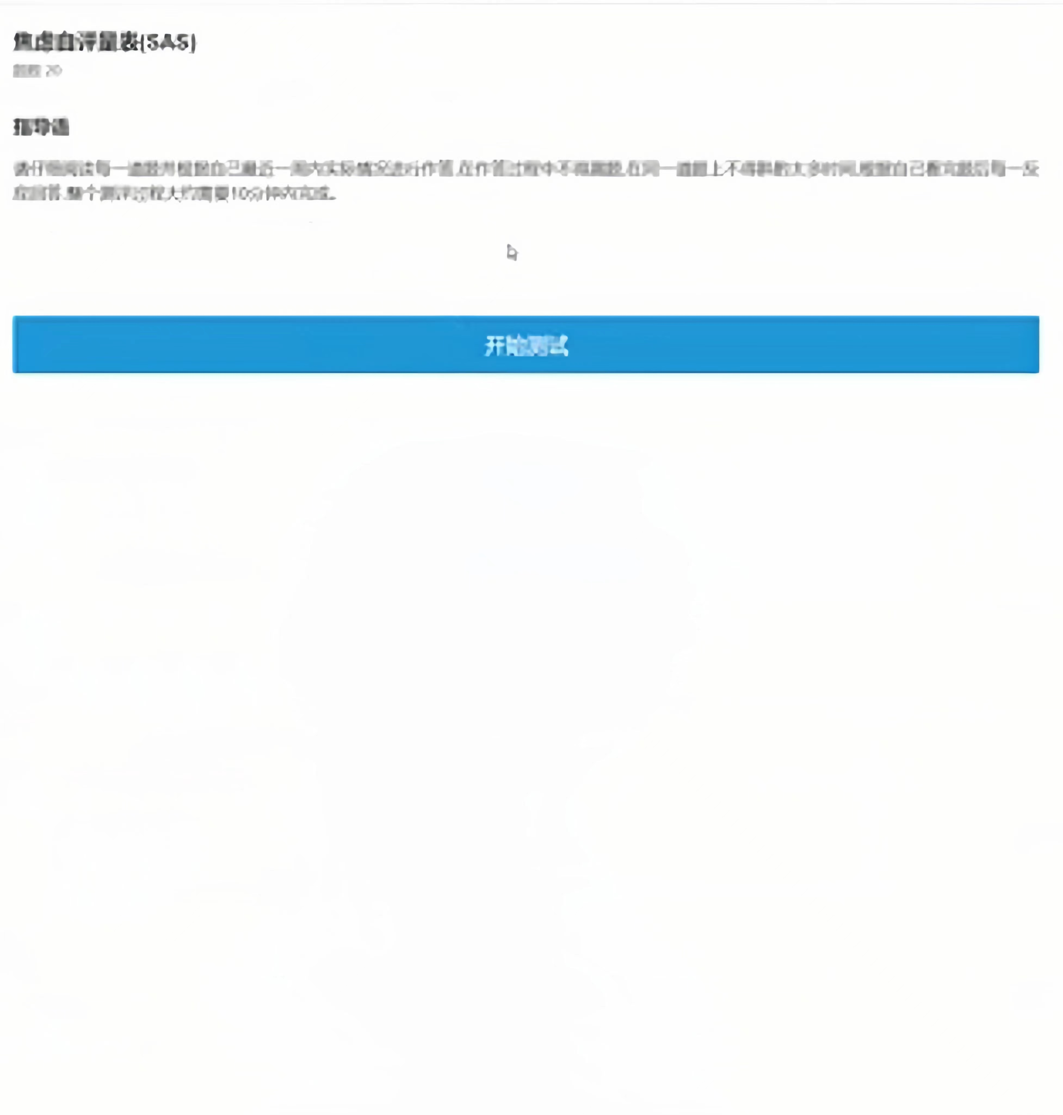
高校学生心理健康管理动态分析与会商指导信息化平台
高校学生心理健康测评
如图，阅读指导语，点击“开始测试”，进入答题页面

Slide 8
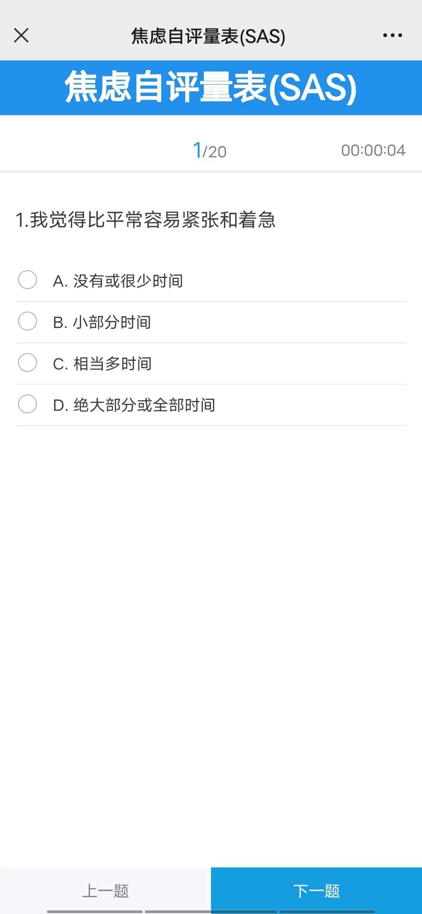
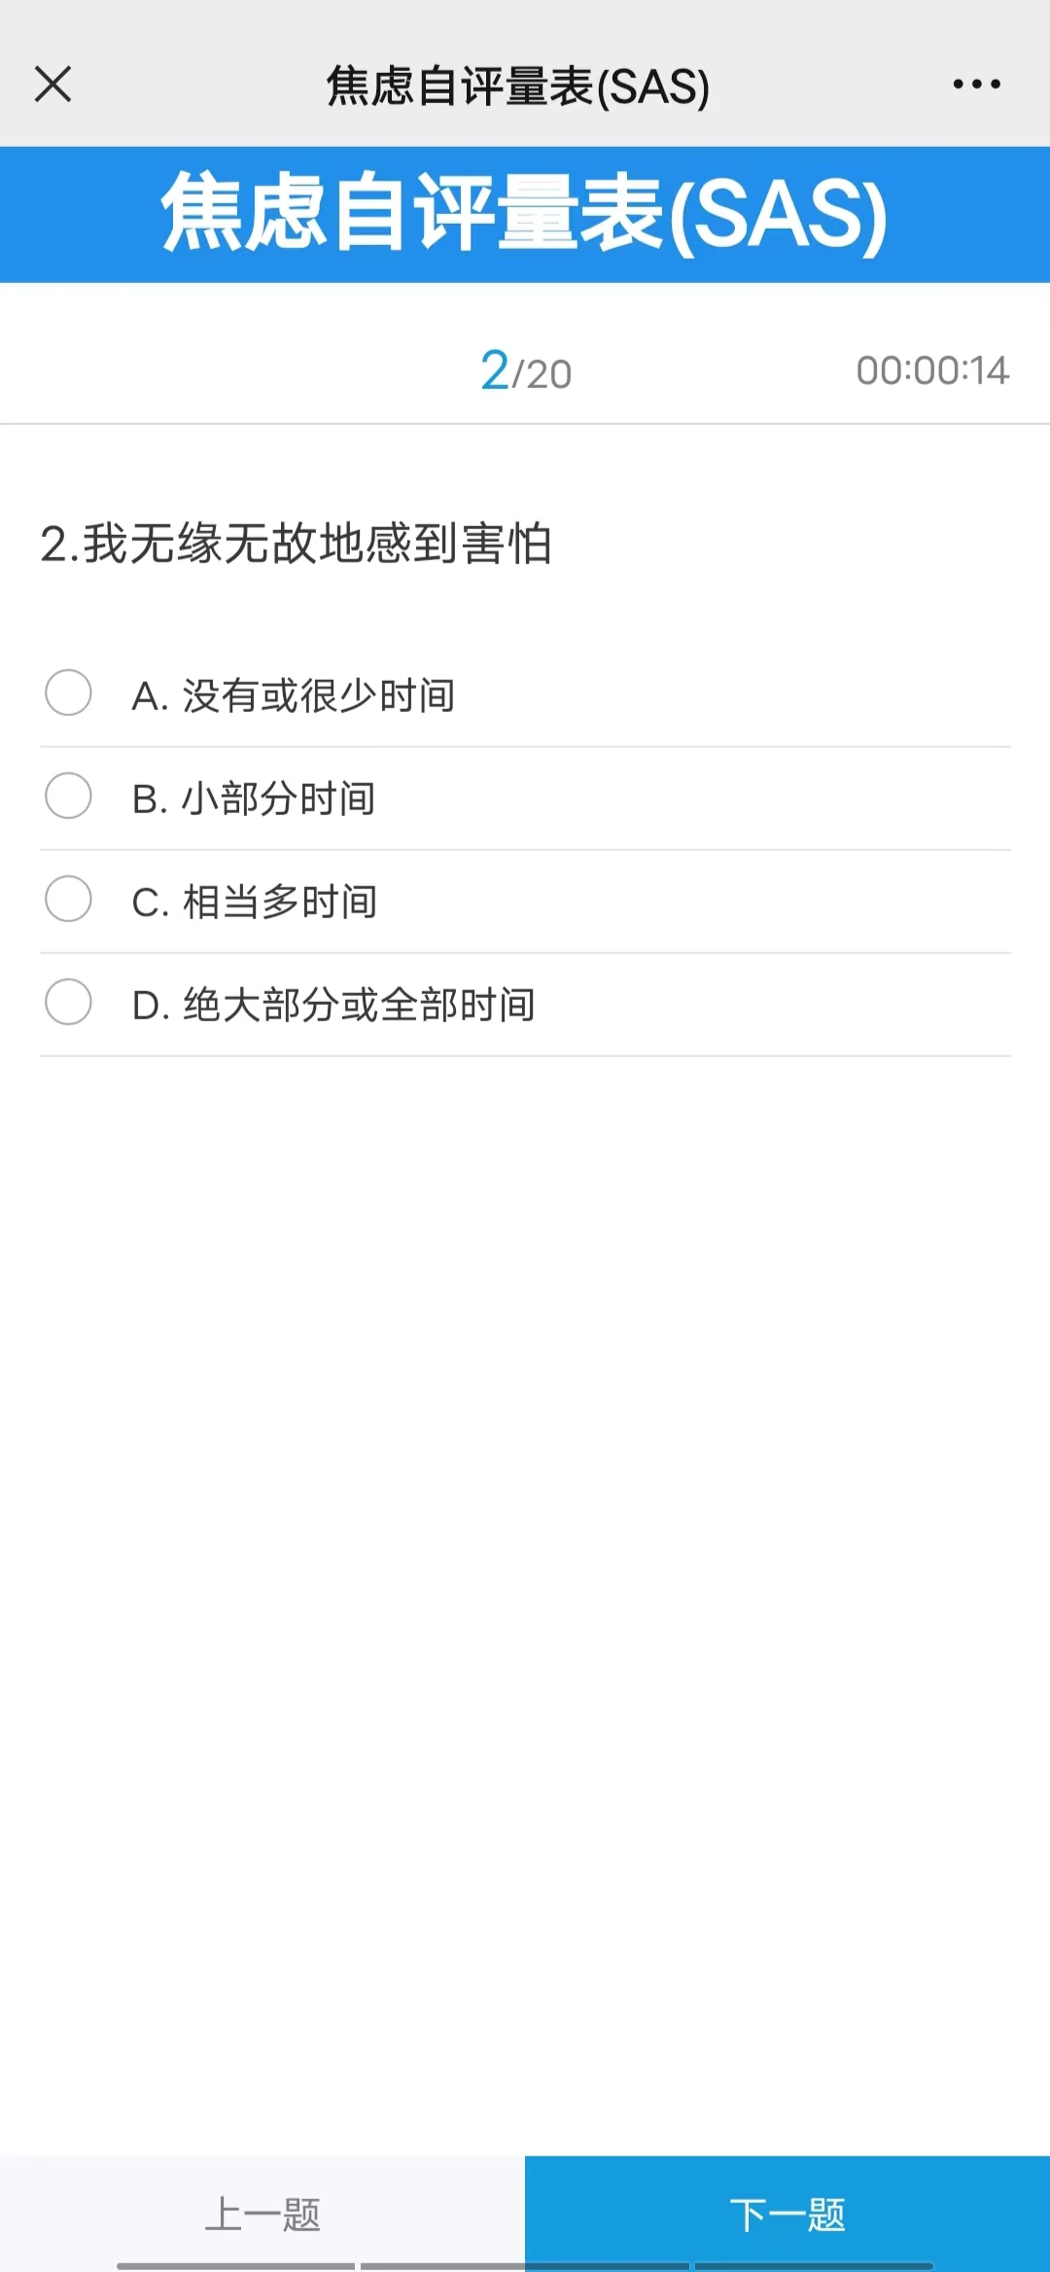
高校学生心理健康管理动态分析与会商指导信息化平台
高校学生心理健康测评
进入答题页面，如图所示，依次点击下一题作答，如果有想要修改的选项，可以点击上一题进行修改。

Slide 9
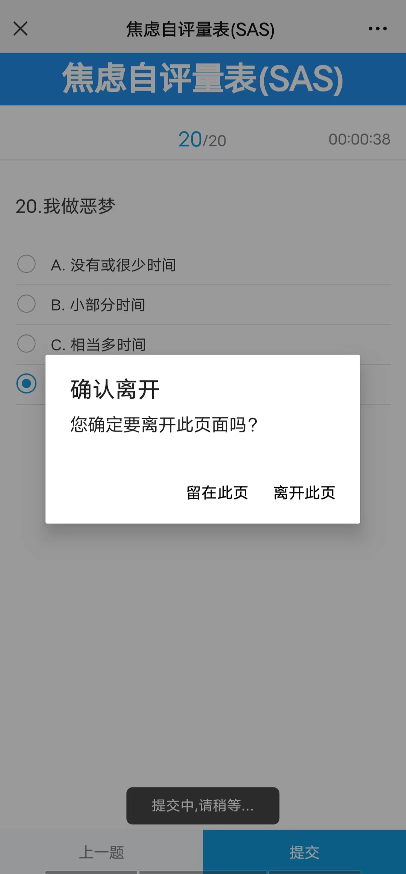
高校学生心理健康管理动态分析与会商指导信息化平台
高校学生心理健康测评
答题结束后，点击右下角提交，将会看到如图提示：点击离开此页完成作答。

Slide 10
谢谢观赏
谢谢！
谢谢！

